Slide 1

Florăria Rozelor
Proiect realizat de Constantin Florentina-Claudia

Slide 2

Descrierea afacerii
Floraria Rozelor este o afacere de familie intretinuta si transmisa generatie de generatie.
Produsele provin de la furnizori de incredere, de cea mai buna calitate, cu radacini relationale stranse. Dispunem de o gama larga de optiuni, de la bughete la plante de ornamentare si decoruri de evenimente pentru variate ocazii.
Serviciile necesare functionarii provin strict din partea familiei, fiind responsabili de orice produs al muncii.

Slide 3

Cererile afacerii
Florăria are nevoie de o bază de date uşor de folosit şi de întreţinut, care să păstreze date despre clienti și costurile suportate.
Baza de date trebuie să fie astfel proiectată încât să suporte funcţiile afacerii şi să permită actualizări de structură în concordanţă cu eventualele modificări necesare.
Datele din baza de date sunt necesare pentru a obţine rapoarte şi statistici cu privire la entităţile stabilite.

Slide 4
Cerintele afacerii
Gestionarea platilor efectuate de catre clienti.
Stocarea comenzilor primite de la furnizori, impreuna cu produsele comandate.
Tinerea evidentei produselor din stoc
Posibilitatea accesarii datelor de catre familie în favoarea remedierii eventualelor perturbari la locul de munca.
Siguranta datelor clientilor.

Slide 5

Diagrama initiala
Diagrama iniţială conţine entităţile cele mai importante şi relaţiile primare dintre acestea.
Apar anumite erori care vor fi rezolvate în diagrama finală. Acestea sunt:
-relaţii M-M;
-relaţii barate;
-aspecte referitoare la regulile afacerii.

Slide 6

ERD Initial
FURNIZOR
#ID_furnizor
*Nume
*Adresa
furnizează
furnizat
CLIENT
#ID_client
*Nume
*Prenume
*Contact
face
efectuată
COMANDA
#ID_comanda
*Specificatii
*Data_finalizare
Conține
Aparține
PRODUS
#ID_produs
*Denumire_produs
face
corespunde
facuta
FACTURA
#Nr_factura
*Plata_comanda
o Plata_transport
corespunde

Slide 7
ERD Final
FURNIZOR
#ID_furnizor
*Nume
*Adresa
primeste
pentru
COMANDA
FURNIZOR
#data_comenzii
o data_furnizarii
contine
pe
CLIENT
#ID_client
*Nume
*Prenume
*Contact
face
efectuată
COMANDA
#ID_comanda
*Specificatii
*Data_finalizare
PRODUS
#ID_produs
*Denumire_produs
pe
pe
face
corespunde
pentru
LISTA PRODUS
*cantitate
facuta
FACTURA
#Nr_factura
*Plata_comanda
o Plata_transport
corespunde

Slide 8

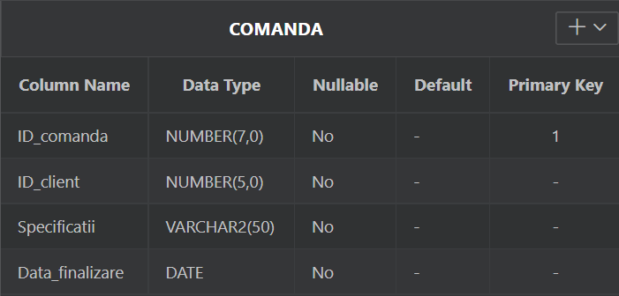
Modelul Fizic
După realizarea diagramei ERD şi stabilirea constrângerilor pentru fiecare tabelă
(Primary Key, Foreign Key, Not Null etc.), acestea se implementează, pentru a obţine modelul fizic.
Apoi, se stabilesc tipurile de date corespunzătoare fiecărui atribut, astfel : cheile primare şi coloanele care cer date numerice, de tip NUMBER; coloanele care cer intrări de tip text,cu lungime variabilă, de tip VARCHAR2 ; cele care cer date calendaristice, de tip DATE.

Slide 9
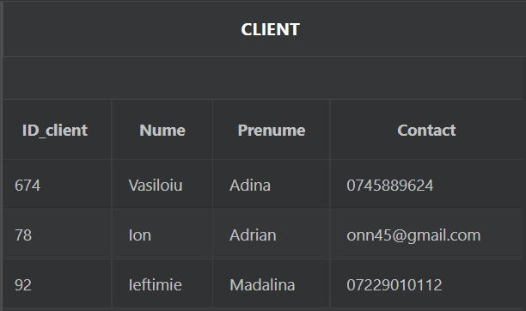
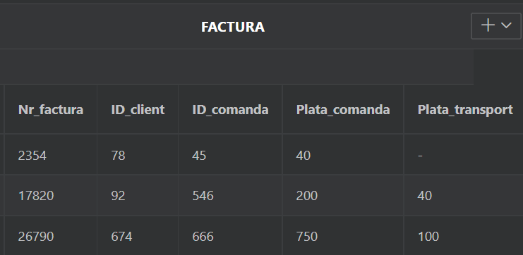
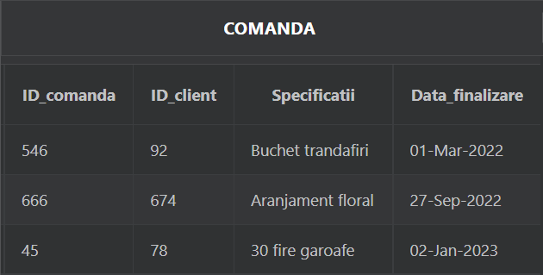

Slide 10
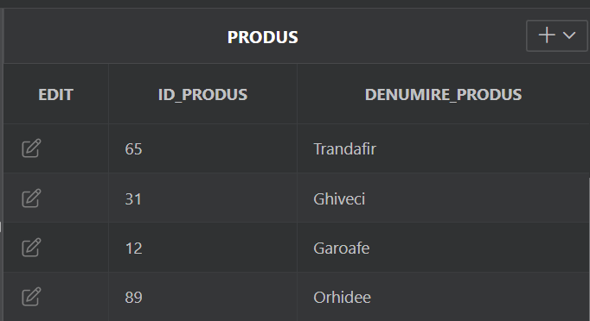
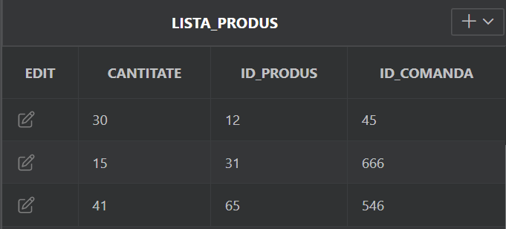

Slide 11
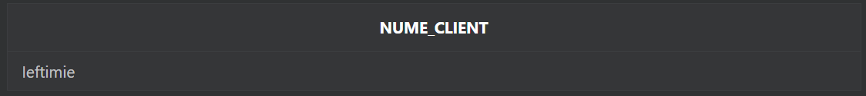
Modelul Fizic
Tabelele pot fi folosite de către personal pentru a afla diverse informaţii despre starea afacerii, despre clienți, despre comenzi și plăți.
Exemplu: Se doreste aflarea numelui clientului care a efectuat comanda cu numarul 546:
SELECT c.Nume AS "Nume_Client"
FROM Client c, Factura f
WHERE f.ID_comanda=546 AND f.ID_client=c.ID_client;

Slide 12
Ipoteze
Va fi necesară implementarea unui sistem informatic pentru gestiunea bazei de date, ceea ce presupune utilizarea unuia sau a mai multor servere si a unor calculatoare ce vor fi folosite cu precădere pentru afişarea de informaţii.
Folosirea unei baze de date este preferabilă gestiunii tradiţionale deoarece:
Previne problemele care pot apărea dacă se pierd facturi ale comenzilor de la clienţi sau către furnizori
Stocul de produse este actualizat rapid, iar numărul de produse poate fi aflat foarte uşor

Slide 13
concluzii
Beneficiile unei asemenea abordări sunt:
Supervizarea activităţii angajaţilor şi posibilitatea de a schimba anumite sarcini între ei
Evitarea neplăcerilor cauzate de înţelegerea greşită a comenzilor sau de rătăcirea facturilor
Îmbunătăţirea aspectelor administrative şi decizionale
Posibilitatea extinderii afacerii fără a se depune foarte multă muncă suplimentară

